Slide 1
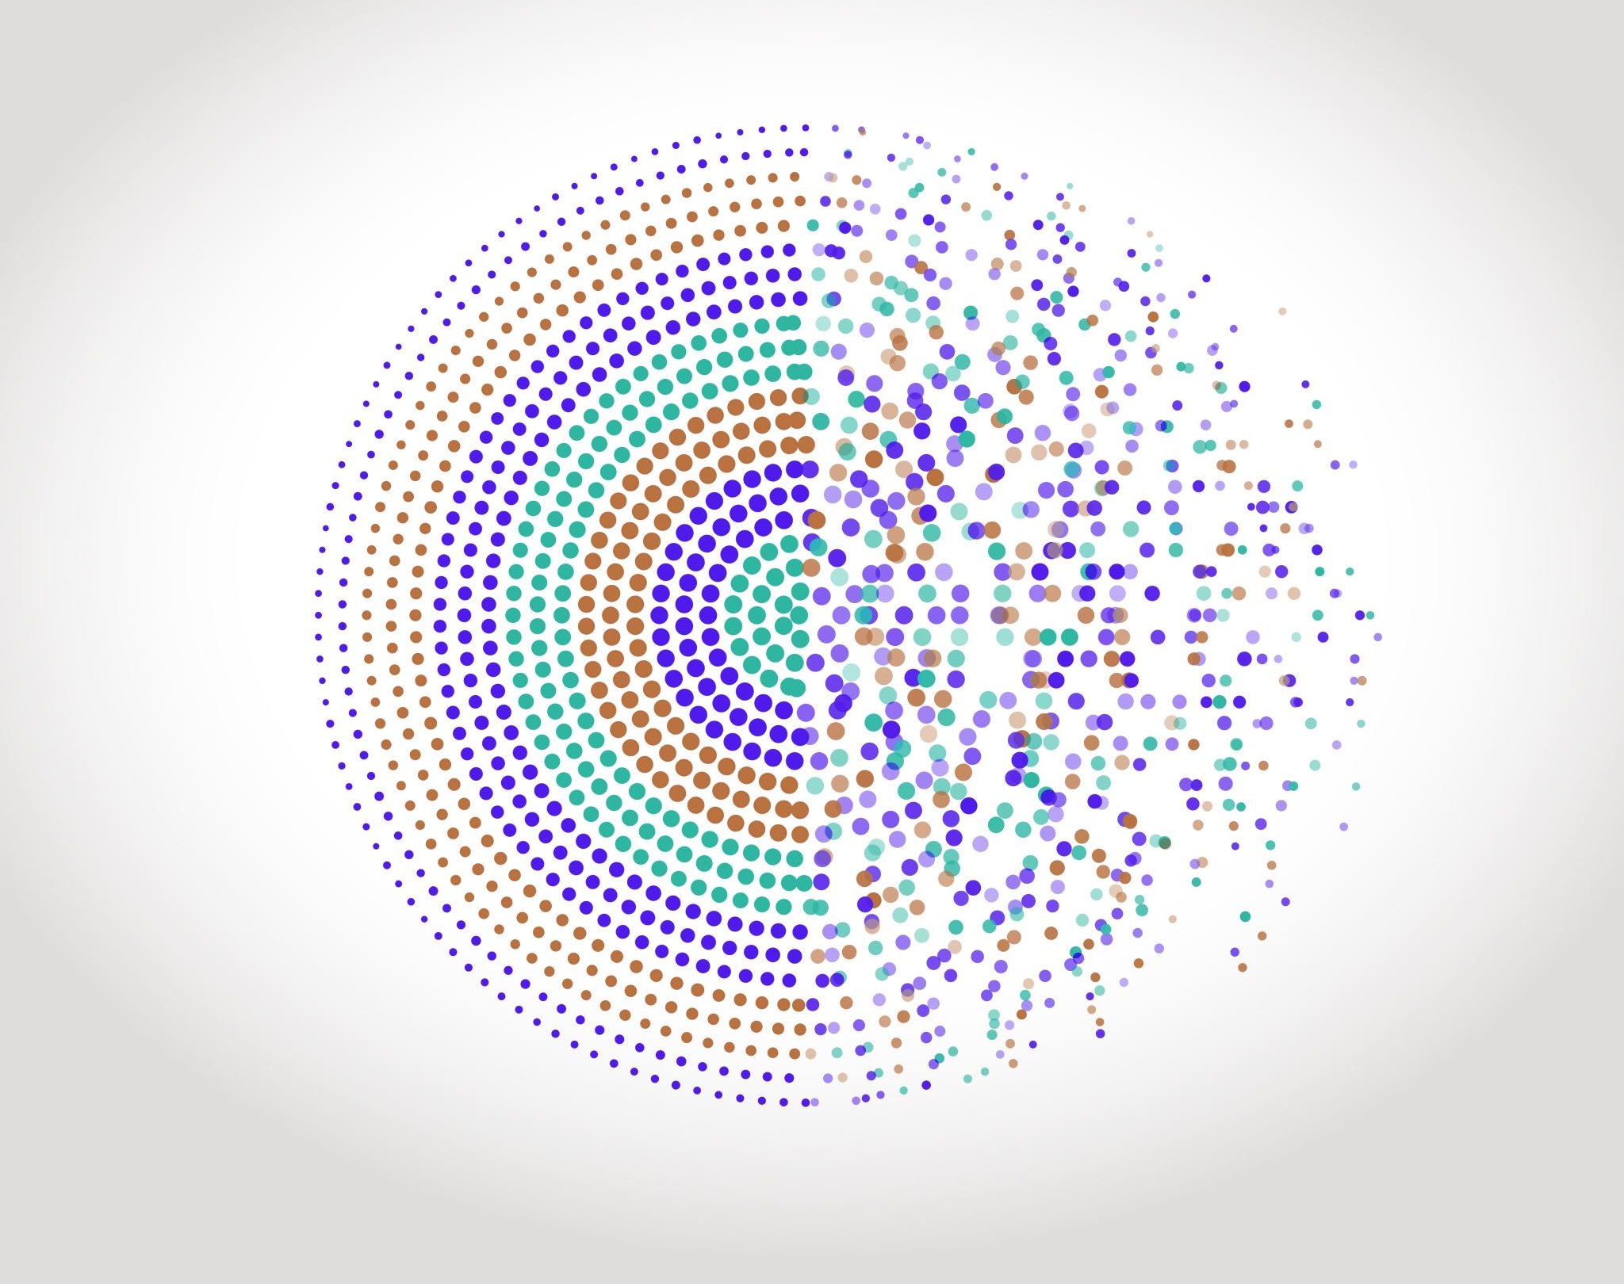
ONIP-1 FFT et structure d’un script
Outils Numériques / Semestre 5 Institut d’Optique / B3_1

Slide 2
Utilisation des fonctions
def sinus(t, A, f):
return A*np.sin(2*np.pi*f*t)
time_vect = np.linspace(0, 1, 1001)
Mémoire préservée
Temps de calcul optimal
TF = np.fft.fft(sinus(time_vect, 1, 10))
plt.figure()
plt.plot(time_vect, sinus(time_vect, 1, 10))
sig = sinus(time_vect, 1, 10)
TF = np.fft.fft(sig)
plt.figure()
plt.plot(time_vect, sig)

Slide 3
Fonctions / Paramètres optionnels
def sinus(t, A=1, f=100):
return A*np.sin(2*np.pi*f*t)
time_vect = np.linspace(0, 1, 101)
A1 = sinus(time_vect)
A2 = sinus(time_vect, A=10)
A3 = sinus(time_vect, A=10, f=200)

Slide 4
Fonctions / Paramètres optionnels
def sinus(t, A=1, f=100):
return A*np.sin(2*np.pi*f*t)
time_vect = np.linspace(0, 1, 101)
PHYSIQUE
Te = 1/101 s ≈ 10ms
A1 = sinus(time_vect)
A2 = sinus(time_vect, A=10)
A3 = sinus(time_vect, A=10, f=200)
f = 100 Hz
T ≈ 10ms
Critère de Shanonn-Nyquist non respecté

Slide 5
Fonctions / Paramètres optionnels
def sinus(t, A=1, f=100):
if(isinstance(t, np.ndarray)):
Te = t[0] – t[1]
if(1/Te < 2*f):
print(‘Shannon sampling frequency warning !!’)
return A*np.sin(2*np.pi*f*t)
time_vect = np.linspace(0, 1, 101)
PHYSIQUE
Te = 1/101 s ≈ 10ms
A1 = sinus(time_vect)
A2 = sinus(time_vect, A=10)
A3 = sinus(time_vect, A=10, f=200)

